Slide 1
স্বাগতম

Slide 2
পরিচিতি
শিক্ষক পরিচিতি
পাঠ পরিচিতি
মোঃ আব্দুর রাজ্জাক
সহকারী শিক্ষক (আইসিটি)
গোলাপগঞ্জ উচ্চ বিদ্যালয়
নবাবগঞ্জ, দিনাজপুর।
E-mail: razzict@gmail.com
বিষয়ঃ- বাংলা 1ম পত্র (গদ্যাংশ)
শ্রেণিঃ-নবম/দশম
সময়ঃ- 50 মিনিট
তারিখ-

Slide 3
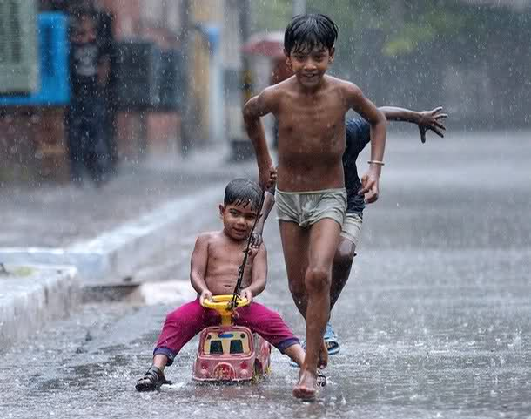
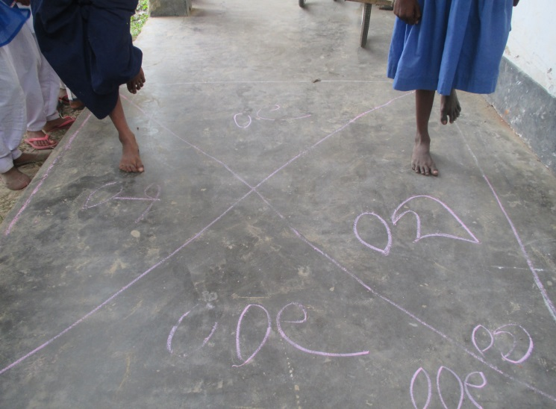
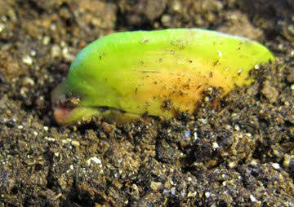
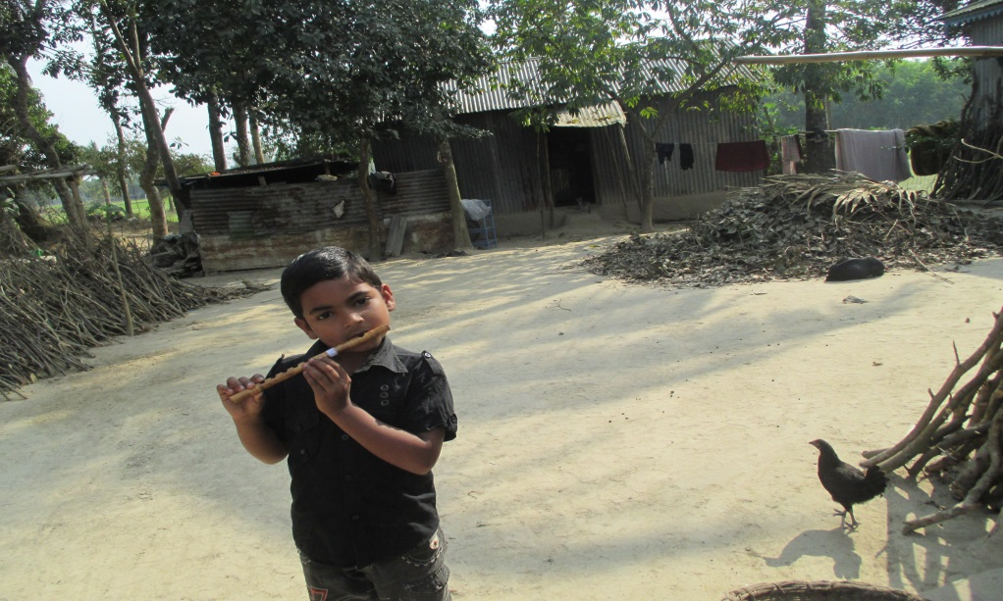
ছবি দেখে কি মনে হচ্ছে বলো তো?

Slide 4
এবার ভালো করে ভেবে বলো তো, আমের আঁটি দিয়ে কী হয় বা হতে পারে?

Slide 5
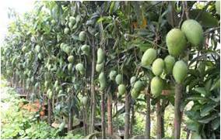
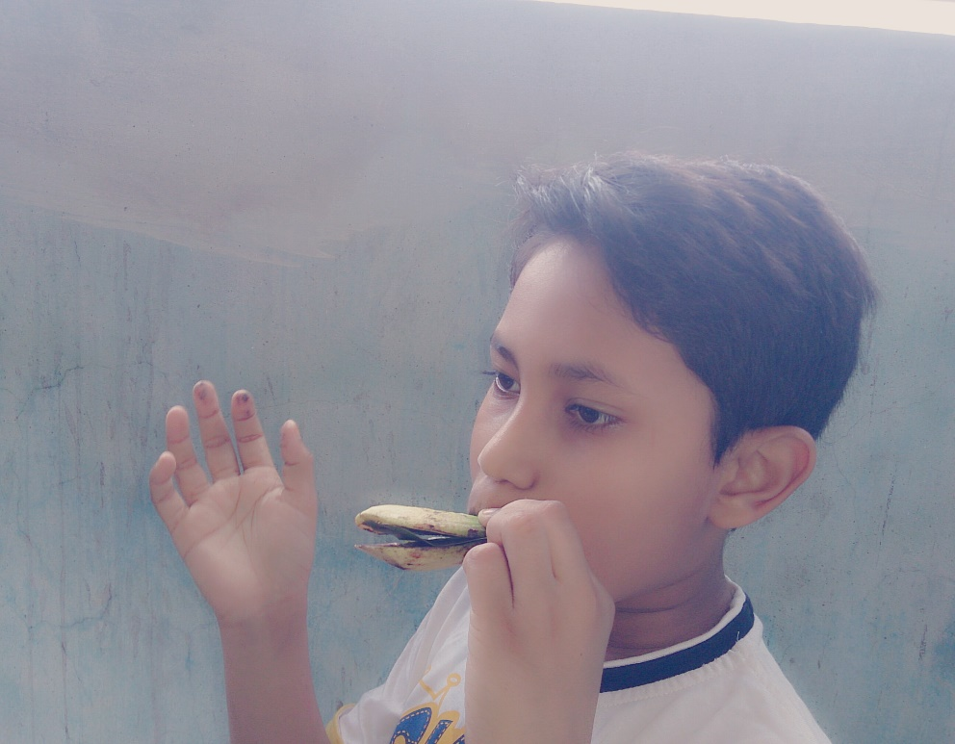
হাঁ তোমরা ঠিক বলেছো,আমের আঁটি থেকে--
আম গাছ হয়, এবং বাঁশি তৈরী ও বাজানো যায়।

Slide 6
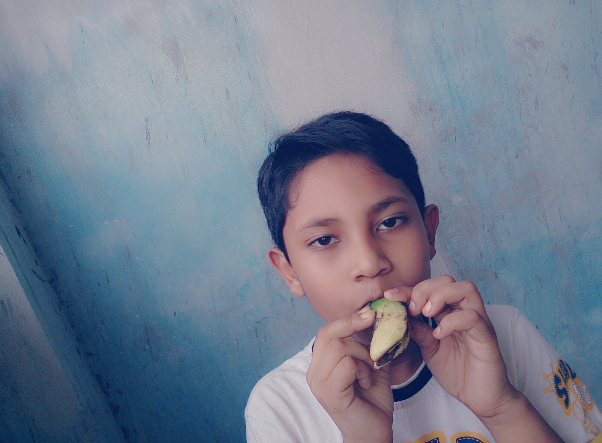
তা হলে আমাদের আজকের পাঠ
আম আঁটির ভেঁপু
-বিভূতিভূষণ বন্দ্যোপাধ্যায়

Slide 7
শিখনফল
এই পাঠ শেষে শিক্ষার্থীরা যা শিখতে পারবে-
১। লেখক পরিচিতি ও তাঁর সাহিত্যকর্ম সম্পর্কে বলতে পারবে ।
২। ‘আম আঁটির ভেঁপু’শীর্ষক গল্পটি বিভূতিভূষণের কোন গ্রন্থ থেকে নেওয়া হয়েছে তা উল্লেখ করতে পারবে।
৩। কঠিন ও নতুন শব্দের উচ্চারন ও অর্থ করতে পারবে ।
৪। প্রমিত উচ্চারনে পাঠ্যাংশটুকু সরবে পড়তে পারবে।
৫। পল্লী-মায়ের শাশ্বত চরিত্রের রুপটি বর্ণনা করতে পারবে ।

Slide 8
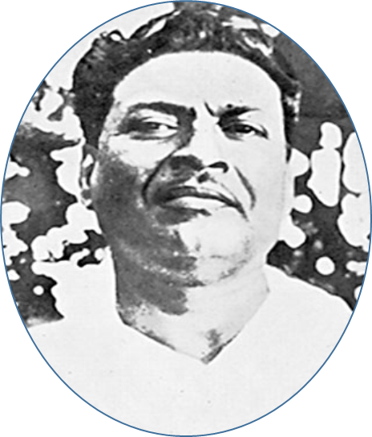
জন্ম তারিখ ও স্তান-
12ই সেপ্টেম্বর, ১৮৯৪ সাল। চব্বিশ পরগুনা জেলার মুরারিপুর গ্রাম,মাতুলালয়ে।
পৈত্রিক নিবাস-
পশ্চিমবঙ্গের চব্বিশ পরগুনা জেলার ব্যারাকপুর গ্রামে
সাহিত্য সাধনা-
উপন্যাসঃপথেরপাঁচালী,অপরাজিতা,দৃষ্টিপ্রদীপ,আরণ্যক,ইছামতি।
গল্পগ্রন্থঃ মেঘমল্লার,মৌরীফুল,যাত্রাবদল।
কিশোর উপন্যাসঃ-
চাঁদের পাহাড়,হীরামানিক জ্বলে।
মৃত্যু তারিখ
১৯৫০ সাল। ১লা সে
পেশা/কর্মজীবন-
শিক্ষকতা, হুগলি জেলার জাঙ্গীপাড়া স্কুল, সোনারপুর হরিনাভি স্কুল,কলকাতা খেলাৎচন্দ্র মেমোরিয়াল স্কুল ও বারাকপুরের গোপালনগর স্কুলে।
পুরষ্কার ও সম্মাননা-
ইছামতী উপন্যাসের জন্য ‘রবীন্দ্র পুরষ্কার (মরণোত্তর)
নাম
বিভূতিভূষণ বন্দ্যোপাধ্যায়

Slide 9
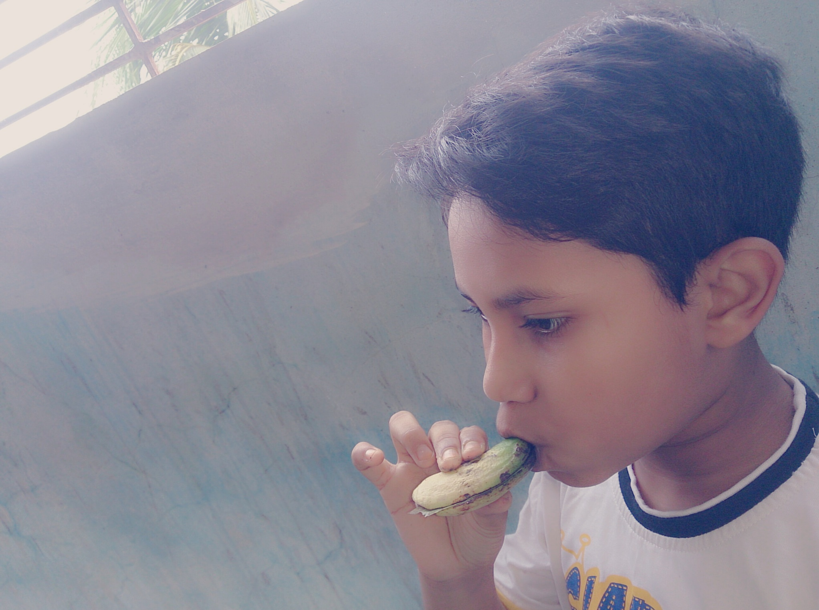
পাঠ উপস্থাপন

Slide 10
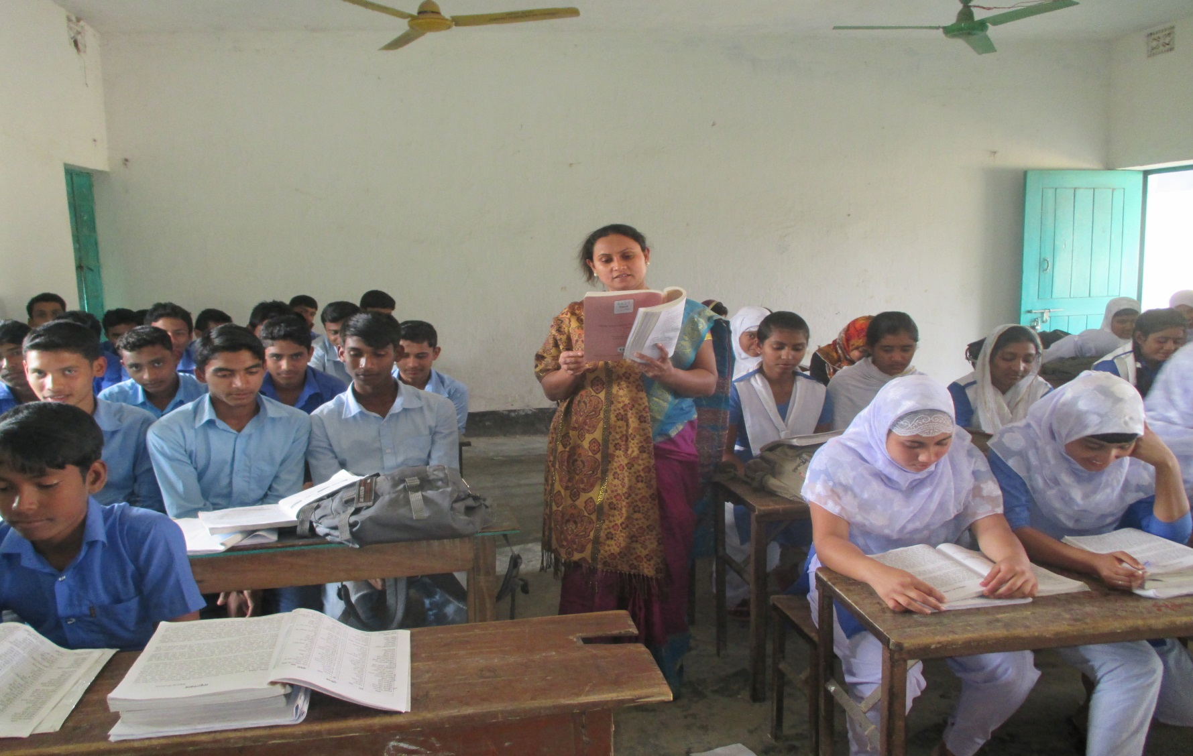
আদর্শপাঠ
তোমার পাঠ্য বইয়ের ৬৫ পৃষ্টা খোলো এবং শোনো।

Slide 11
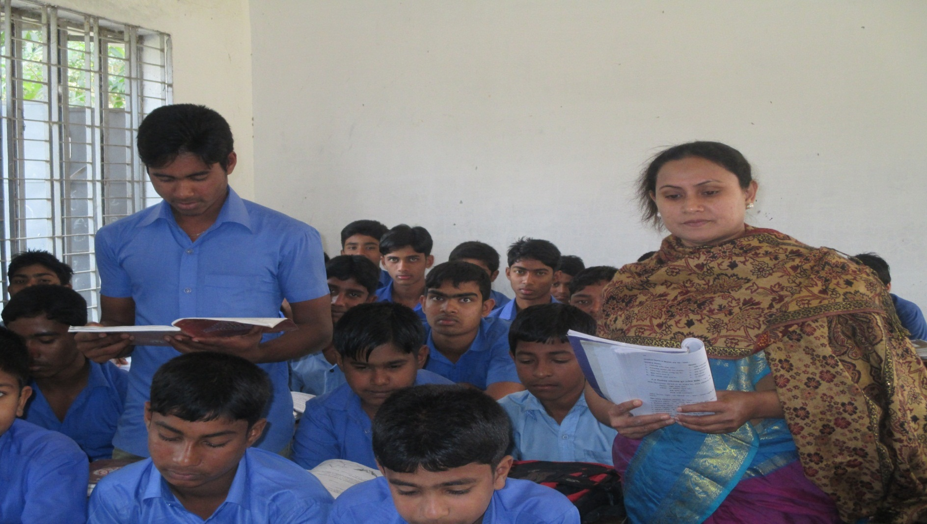
৬৮ পৃষ্টার শেষ দুই লাইন থেকে শুরু করে
৬৯ পৃষ্টার শেষ পর্যন্ত পড়ো।
সরব পাঠ
সরবপাঠ

Slide 12
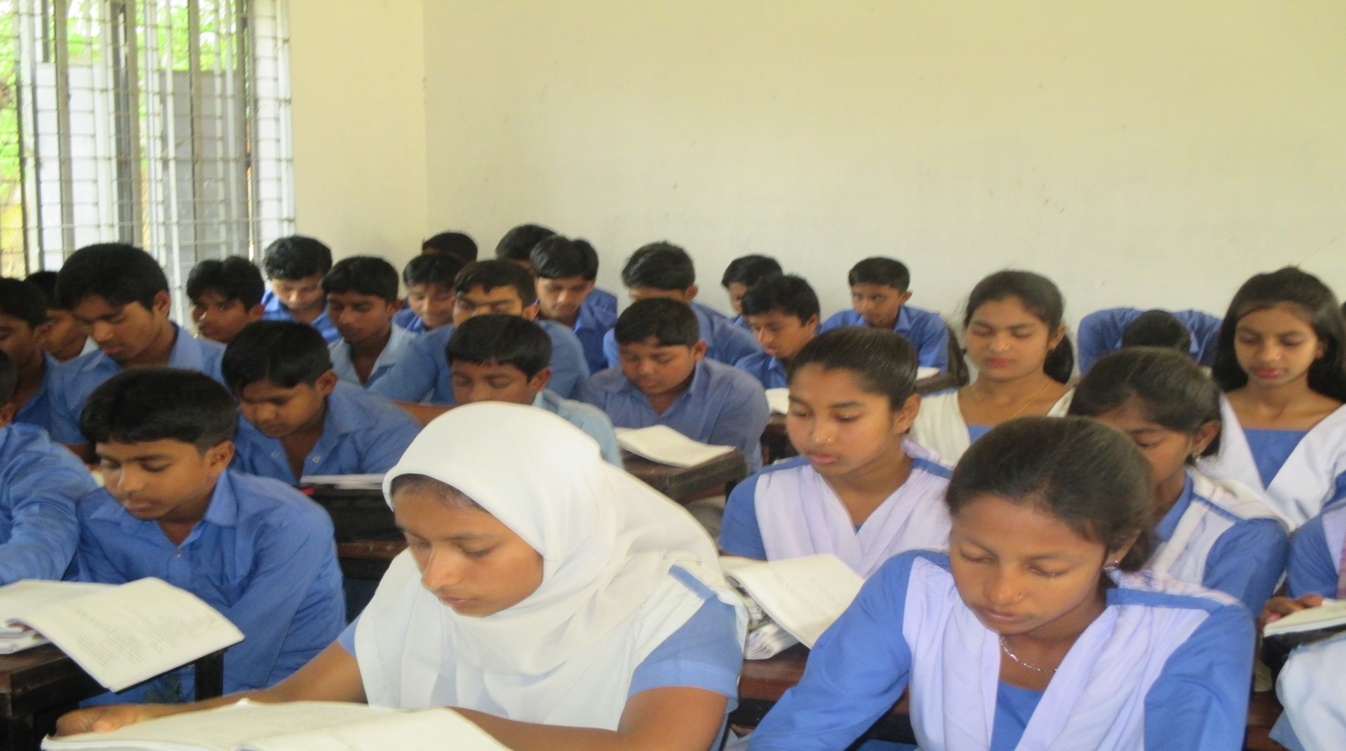
নীরব পঠন

Slide 13
নতুন শব্দের উচ্চারন ও অর্থ
রোয়াক=
বারান্দা, বা ঘরের সামনের খোলা জায়গা ।
কচি আম ।
আমের কুসি =
গরাদে =
জানালার সিক ।

Slide 14
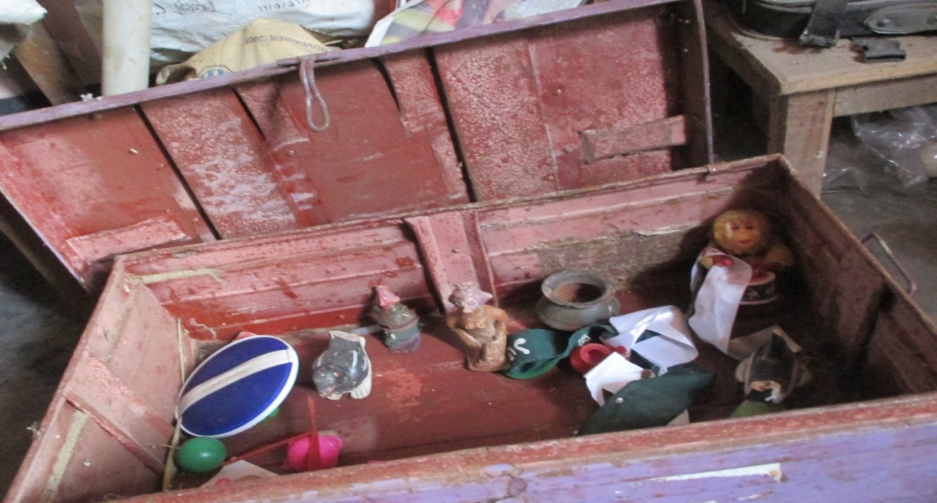
পাশের ছবিটি দেখে বলার চেষ্টা কর,
না পারলে নিচের লেখার সাথে মিলিয়ে নাও।
অপুর ছোট টিনের বাক্স ,সেটার ডালা ভাঙ্গা। বাক্সের সম্পত্তির মধ্যে আছে একটা রং –ওঠা কাঠের ঘোড়া , চার পয়সা দামের একটা ভেঁপু বাঁশি , গোটাকতক কড়ি । একটা দুপয়সা দামের পিস্তল , কতকগুলো নাটাফল ।

Slide 15
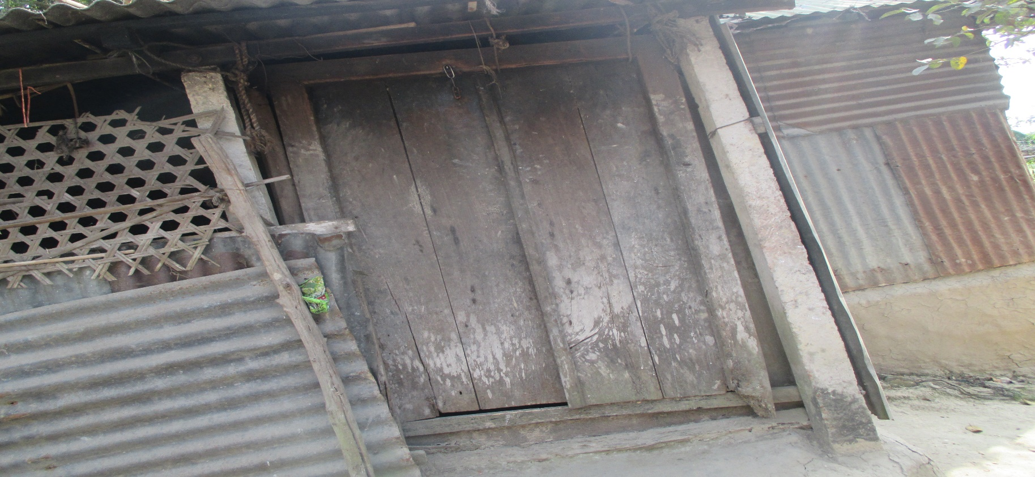
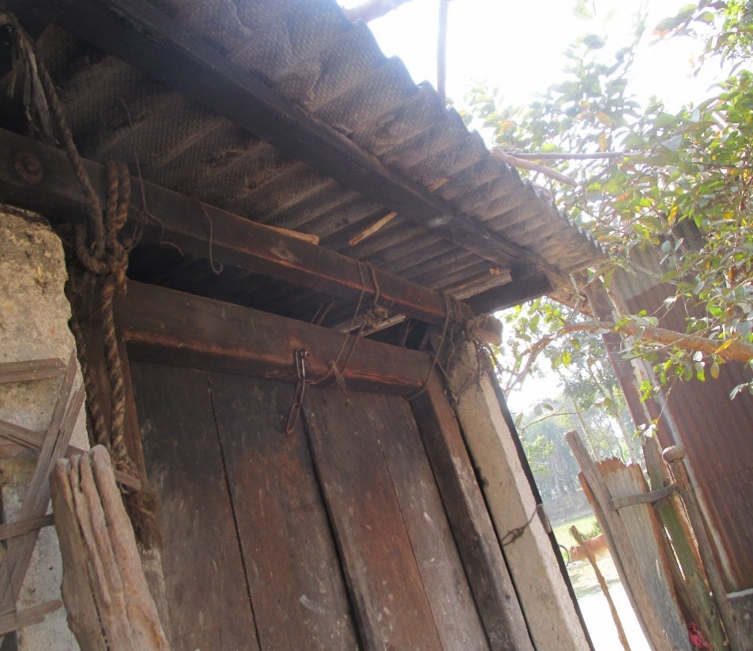
নিচের ছবি ২টি দেখে বল, না পারলে,মিলিয়ে নাও।
হরিহরের বাড়িটাও অনেক দিন হইয়া গেল মেরামত হয় নাই,সামনের দিকের রোয়াক ভাঙ্গা নারিকেলের দড়ি দিয়ে গরাদের সঙ্গে বাঁধা আছে ।

Slide 16
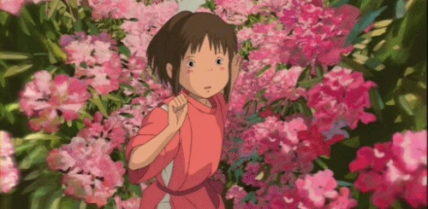
নিচের দৃশ্যের সাথে তোমার গল্পের কোনো মিল আছে কি না, বলার চেষ্টা কর, না পারলে,এবার দেখো ।
দুর্গার বয়স দশ–এগারো বৎসর হইল। গড়ন পাতলা, রং অপুর মত অতটা ফর্সা নয়,একটু চাপা হাতে কাঁচের চুড়ি,পরনে ময়লা কাপড়, মাথার চুল রুক্ষ–বাতাসে উড়িতেছে মুখের গড়ন মন্দ নয়, অপুর মত চোখ গুলি ডাগর ডাগর ।

Slide 17
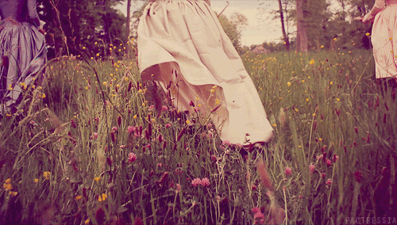
একটু দেখি, এবং আলোচনা করি।
মায়ের অলক্ষে অপু ও দুর্গার সীমাহীন দুরন্তপনা রৌদ্র তাপের ভর দুপুরে দুর্গার বাড়ির বাইরে যাওয়া।

Slide 18
একক কাজ
সময়ঃ- ৫ মিনিট
১। উঠানের কোন যায়গা থেকে দুর্গা অপুকে ডাকছিল?
২। মাতব্বর গোছের লোকটি কী জাতের ছিল?
৩। পিজরাপোলের আসামি বলতে কী বোঝানো হয়েছে?

Slide 19
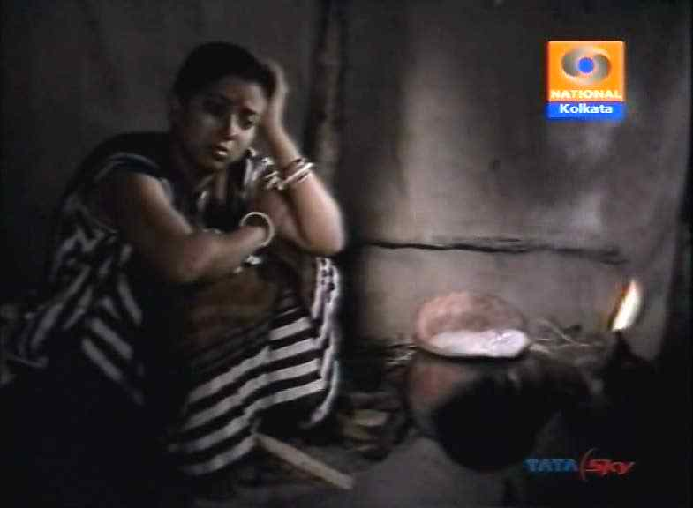
আবারও একটি চিত্র দেখো,এবং প্রশ্নের উত্তর দেওয়ার চেষ্টা কর?
সর্বজয়া হরিহরের সংসার থেকে চলে যেতে চায় কেন ?
আর্থিক সংকট ও মানুষের কাছে আত্ম সম্মান হারানোর ভয়ে সর্বজয়া হরিহরের সংসার ছেড়ে চলে যেতে চায় ।

Slide 20
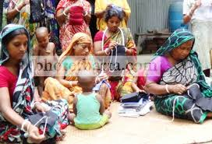
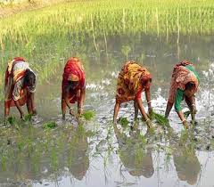
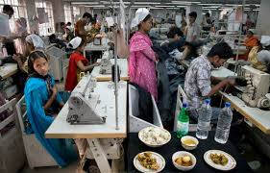
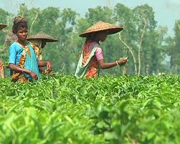
নিচের ছবিগুলো ভাল ভাবে লক্ষ্য কর।

Slide 21
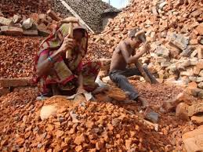
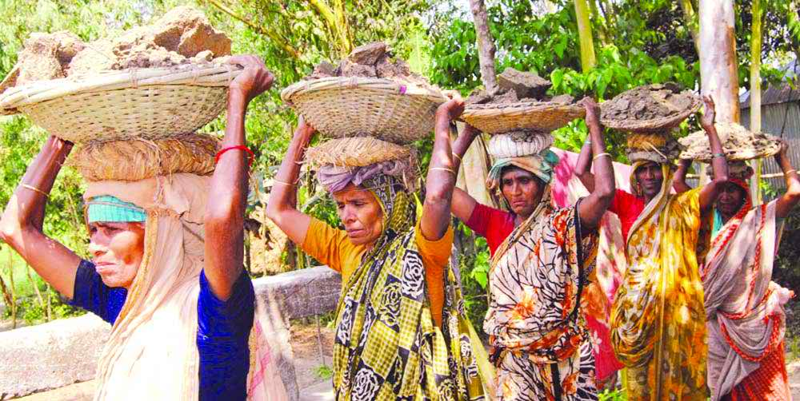
কী দেখতে পেলাম আমরা?
সংসারের দারিদ্র দূরী করনের প্রাণপণ চেষ্টা ,
জীবণ যুদ্ধ তথা বেঁচে থাকার লড়াই ।

Slide 22
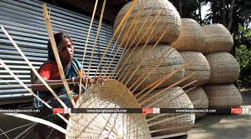
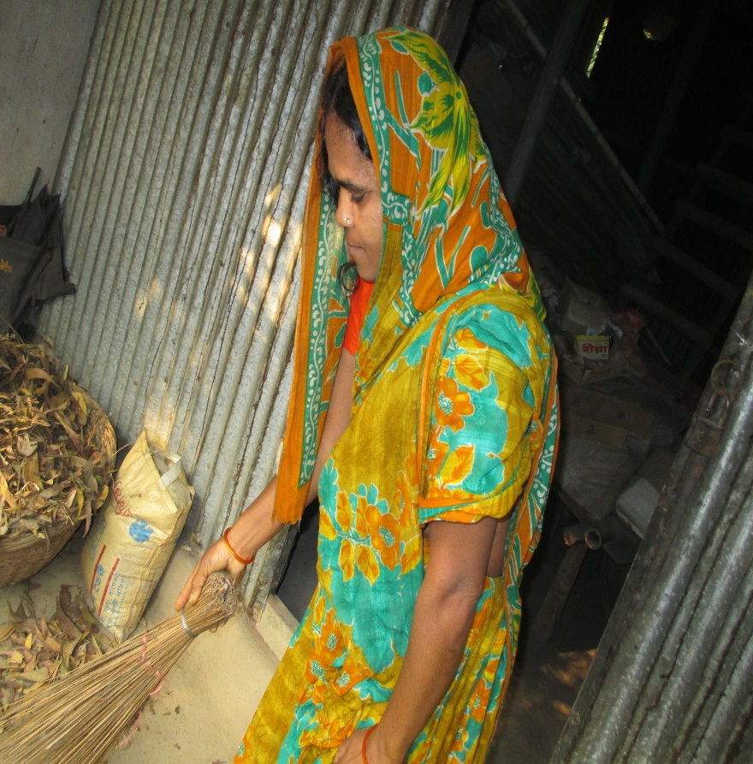
পল্লী মায়ের শাশ্বত রূপ সর্বজয়া সংসারের সকল কাজ করেও সংসারের
দারিদ্র দূরীকরনে পাণপণ চেষ্টা করে ।

Slide 23
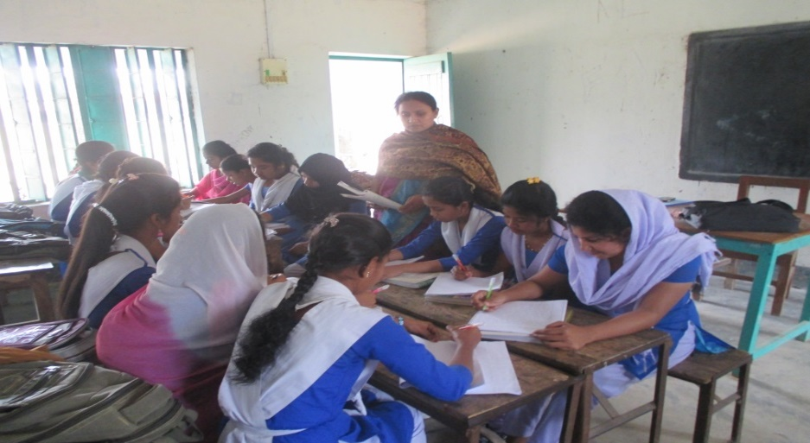
দলীয় কাজ
সময়ঃ- ৪ মিনিট
উপরের ছবি গুলোতে আম আঁটির ভেঁপু গল্পের যে দিকগুলি ফুটে উঠেছে,
তা দলের মধ্যে আলোচনা করে খাতায় লিখ।

Slide 24
গল্পের মূলভাব
‘আম আঁটির ভেঁপু’ শীর্ষক গল্পটি মূলত বিভূতিভূষণ বন্দ্যোপাধ্যায়ের পথের পাঁচালী উপন্যাস থেকে সংগ্রহ করা হয়েছে। গ্রামীণ জীবনে প্রকৃতিঘনিষ্ট দুই ভাই-বোনের আনন্দিত জীবনের আখ্যান নিয়ে গল্পটি রচিত হয়েছে। অপু ও দূর্গা হতদরিদ্র পরিবারের শিশু। কিন্তু তাদের শৈশবে দারিদ্র্যের সেই কষ্ট প্রধান হয়ে ওঠে নি।অধিকন্ত গ্রামীণ ফলফলাদি আহারের আনন্দ এবং বিচিত্র বিষয় নিয়ে তাদের বিস্ময় ও কৌতুহল গল্পটিকে চিরকালের মানুষের চিরায়ত শৈশবকেই যেন স্মরণ করিয়ে দেয়।এই গল্পের সর্বজয়া পল্লি-মায়ের শাশ্বত চরিত্র হয়ে উঠেছে।

Slide 25
১। দুর্গার বয়স কত ?
ক। সাত – আট । খ। আট – দশ ।
গ। দশ – এগারো। ঘ। বারো – পনেরো
উত্তর – গ । দশ – এগারো
মূল্যায়ন
২। রোয়াক কী ?
ক। বারান্দা। খ। দরজা ।
গ। জানালা। ঘ। বিছানা ।
উত্তর – ক । বারান্দা
৩। অপুর টিনের ভেঁপু বাঁশিটির দাম কত ?
ক। দুই পয়সা । খ। চার পয়সা ।
গ। ছয় পয়সা । ঘ। এক টাকা ।
উত্তর –খ । চার পয়সা ।
৪। গুর্গা ও অপু কেমন পরিবারের শিশু?
ক। উচ্চবিত্ত খ। নিম্ন-মধ্যবিত্ত গ। হতদরিদ্র ঘ। মধ্যবিত্ত।
উত্তর – গ। হতদরিদ্র।

Slide 26
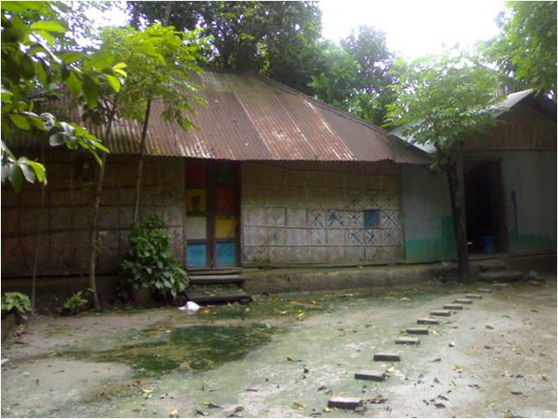
বাড়ীর কাজ
তোমার নিজের ফেলে আসা শৈশবের কথা মনে করে
পনের থেকে বিশ লাইনের একটি অনুচ্ছেদ লিখে আনবে ।

Slide 27
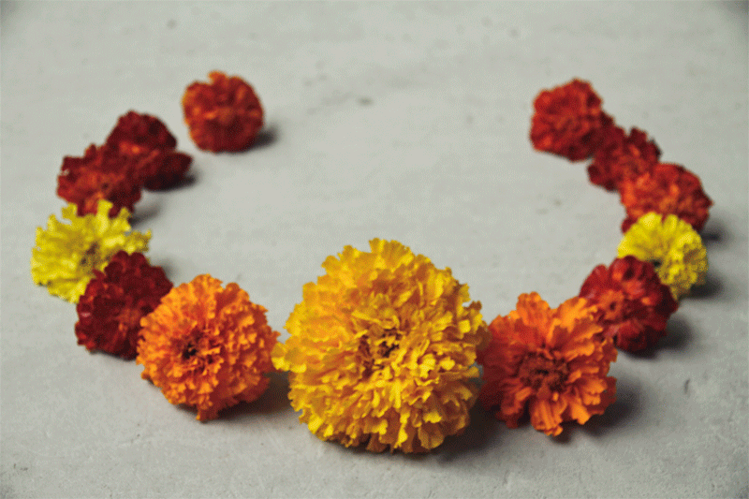
ধন্যবাদ

